Slide 3
MOBILITY NEEDS TO BE RETHOUGHT DUE TO INCREASING URBANISATION
Population living in urban areas
Now
2050

Slide 4
„ Seamless mobility ‘‘

Slide 5

MOBILITY-HUBS OFFER FLEXIBILTY WHILE MAKING USE OF SYNERGY EFFECTS
The Mobility-Hub
Switch between e.GO Life and e.GO Mover
Convenient placement throughout the city
Integration of Convenience Shops etc.
Costumers are given incentives to drop cars at the Mobility-Hubs

Slide 6
„ e.GO goes e.CO ‘‘

Slide 7
e.CO AS THE UNIVERSAL MOBILITY SOLUTION WITHIN URBAN AREAS
e.GO Life
e.GO Mover
e.CO System
e.GO Kart

Slide 8


SUBSCRIBERS ARE FULLY INTEGRATED INTO THE e.CO SYSTEM
The e.CO Subscription
Free-floating carsharing within the city center
Individual user experience
Intermodality
No maintenance by the customer needed

Slide 9



CARRY YOUR CAR IN YOUR POCKET
The e.CO APP
The central element of the e.CO System
Access to all services
Plan your next ride
Find the closest e.GO Life
Find the closest Mobility-Hub
Change your personal Car Settings

Slide 10
Which e.GO is your e.GO with all your personal settings?

Slide 11
They all are!

Slide 12
Every e.GO can automatically pull all your settings and preferences from your personal profile

Slide 13

Hello I am Max!
I am member of the e.COmmunity
I‘ll take you shopping with me today

Slide 14
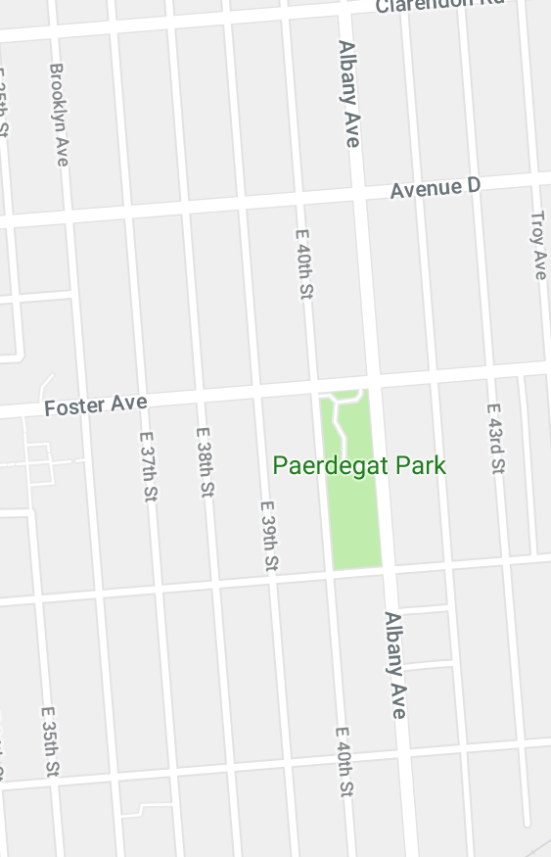

MAX USES THE e.CO APP TO FIND THE CLOSEST e.GO LIFE
Max can select the e.GO he wants to take and the car will automatically adjust to his settings and preferences.
It will also be reserved for him from this moment on so no one could get in before he arrives

Slide 15
MAX ENTERS THE CAR BY USING HIS PHONE; HIS FAVOURITE SONG STARTS PLAYING
Hello Max!

Slide 16
MAX WANTS TO GO GROCERY SHOPPING SO ‘HIS‘ e.GO MAKES A SUGGESTION
Lidäl
Räwe
Äldi
Free ride !
Now Max can choose where he wants to shop.
If he chooses to shop at Lidäl as suggested by his e.GO he will get a bonus which will reduce his monthly subscription fee.

Slide 17
MAX IS ON HIS WAY TO LIDÄL WHEN HIS e.GO WARNS HIM ABOUT POTENTIAL DANGER
WATCH OUT
MAX
By anonymously collecting data of all the e.GO drivers heartrates, a heatmap of stress levels is created.
It is used to identify and warn about potentially dangerous situations

Slide 18
MAX ARRIVES AT LIDÄL AND IMMEDIATELY GETS FEEDBACK ABOUT HIS DRIVING STYLE
WELL DONE!
+30 e.CO-SCORE
+2% Percentile
Drivers get a gamified feedback and comparison to other drivers about how efficient and safe they drive, nudging them into saving the environment and driving safely

Slide 19
Hello, it‘s me again!
I hope you enjoyed this ride as much as I did! I highly recommend you join the e.COmmunity as well!

Slide 20

GAMIFICATION
e.CO-FRIENDLY
PERSONALIZATION
CONVENIENCE
INTERMODALITY
Notes:
Diese fünf Trends der Mobilität haben wir im Laufe der letzten 20 Stunden aufgedeckt und möglichst abgetrennt, insgesamt jedoch erschöpfend aufgeführt.
Gamification → Dieser Trend beschreibt einen möglichen Wettbewerb zwischen verschiedenen Verkehrsteilnehmern, um Rücksicht und Effizienz zu fördern (→ Nudging)

Slide 21
THE CUSTOMER CAN CHOOSE BETWEEN THREE PACKAGES
LITE
FREQUENT TRAVELLER
PREMIUM MOVER
SERVICE: LIFE OR MOVER ON DEMAND
PRICE: 60ct/km
SERVICE: MOVER ON DEMAND
PRICE: 49€/MONTH
SERVICE: UNLIMITED USE OF ALL e.CO PRODUCTS
PRICE: 149€/MONTH

Slide 22
MONETIZING DATA CAN BE DIVIDED INTO THESE THREE FUNDAMENTAL HUMAN NEEDS
INDIVIDUALIZATION
GAMIFICATION
CONVENIENCE

Slide 23
MONETIZING DATA CAN BE DIVIDED INTO THESE THREE FUNDAMENTAL HUMAN NEEDS
INDIVIDUALIZATION
GAMIFICATION
CONVENIENCE

Slide 24
EVERYTHING A SINGLE TOUCH AWAY
DATA INTERFACE
e.Go-Server
Pulling all preferences
Regardless which e.Go Life you see on the side of the road, they all can be modified into your personal one
The moment you sit down and grab the seat belt, you will not recognice a difference to any other e.GO Life you have driven before
Maybe Except the body colour…
AUTHENTIFICATION ID
Via NFC on your phone
Centralized App

Slide 25
WHICH DATA IS ALREADY COLLECTED IN THE CAR AND CAN BE USED?
POIs
DRIVING PROFILE
TEMPERATURE
INDIVIDUAL NEEDS
MUSIC
PERSONAL GREETING
DRIVING MODE
CONTACTS
SCORE?
Notes:
Wir haben in unserer Gruppe gebrainstormed, welche verschiedenen Parameter dein Auto von einem beliebigen anderen gleichen Modell unterscheiden. Natürlich sind persönliche Gegenstände (noch) nicht in diesem Modell erhalten.

Slide 26
INDIVIDUALIZATION HELPS PEOPLE TO FEEL FAMILIAR IN ANY SETTING
POIs
DRIVING PROFILE
TEMPERATURE
INDIVIDUAL NEEDS
MUSIC
PERSONAL GREETING
DRIVING MODE
CONTACTS
SCORE?
Notes:
Hier folgt der Abgleich mit den verschiedenen Daten, welche der e.Go aktuell (Vergleich mit API) erfasst und transferieren kann.
Ein modernes Auto fast jeder Preisklasse fasst verschiedene Datensätze wie Temperatur, Musik, wichtige Navigationspunkte und Kontakte zusammen.
Ein Begeisterungsmerkmal kann die persönliche Begrüßung und die Übermittlung eines Fahrprofils sein, welche die Gasannahme, die Federung und die Lenkkraftunterstützung beinhaltet und spezifisch auf den Kunden zuschneidet. Es ist immer noch die gleiche Hardware die hinter diesem Konzept steht, die Software verändert das Produkt und stimmt es optimal mit den Kundenforderungen ab. Egal wo.

Slide 27
MONETIZING DATA CAN BE DIVIDED INTO THESE THREE FUNDAMENTAL HUMAN NEEDS
INDIVIDUALIZATION
GAMIFICATION
CONVENIENCE

Slide 28
WHAT BETTER WAY TO NUDGE PEOPLE THAN A REAL LIFE ON THE ROAD GAME
MAKING PEOPLE WANT TO SAVE THE WORLD
Notes:
Ein immer wichtiger werdendes Thema unserer heutigen Zeit. Selbst wenn dies nicht altruistisch betrachtet wird, ist es aus Sicht der Kunden ein Schritt zur Transformation in ein sympathisches und zugängliches e.Co-System. Damit Konzepte des mobility as a service funktionieren, muss eine gewisse kritische Größe erreicht werden. Ein Motto wie „Don‘t be evil“ kann geprägt werden, sollte allerdings positiv formuliert werden und eine Überwindung des Status Quo darstellen. → e.Go goes e.Co
Die Akzeptanz von Nudging Lösungen ist empirisch bewiesen deutlich höher, als Maßnahmen des Zwanges. Bei einer Kostenbetrachtung des Subscription-Modells fällt auf, dass die Grenzkosten eines Fahrzeuges ab einer gewissen Auslastung gegen seinen Strompreis tendieren. Dieser hat eine direkte und starke Korrelation zum Verbrauch, der wiederrum an den Umweltschutz gekoppelt ist.

Slide 29
YOUR DRIVING BEHAVIOUR WILL DETERMINE YOUR e.CO-SCORE
EVALUATION OF THE COLLECTED DATA → e.CO-SCORE
POSTIVE IMPACT
NEGATIVE SCORING
OPTIMAL TIRE PRESSURE
DRIVING IN e.CO-MODE
RETURNING YOUR SHARED CAR TO A CHARGING STATION
HIGH AVERAGE NUMBER OF PASSENGERS
RECUPERATIVE BRAKING
NOT USING TURNING SIGNALS WHEN NEEDED
SEAT HEATING
NO SEAT BELT (FOR ALL PASSENGERS)
HANDS OFF THE WHEEL
FAST ACCELERATION
SPEEDING
WEIGHTING
Notes:
Sicherheitsrelevante Faktoren werden am stärksten gewichtet,
Reifendruck → Verbrauchs- und verschleißrelevanter Faktor, welcher relativ einfach auszulesen ist.
e.Co-Modus → Optimiert verschiedene Fahrprofile in Hinsicht auf das gemeinsame Ziel.
An Ladestationen zurückbringen → Langfristig werden wahrscheinlich nur free-float Modelle erfolgreich sein, da Kunden kein Produkt, sondern ein Erlebnis kaufen. Um dieses Erlebnis zu ermöglichen, müssen, noch nicht autonom, fahrende Vehikel.
Hohe durchschnittliche Auslastung des Autos → Mobility as a service senkt die Kosten der Flotte
Rekuperation → Bremsen muss als Funktion unterschieden werden.

Slide 30
THE BENEFIT FOR e.CO WILL BE A REDUCTION OF INSURANCE PREMIUM
USING THESE TELEMATICS TO NEGOTIATE
e.GO WILL USE THIS DATA LIKE A BLACKBOX
SIMILAR SYSTEMS ARE CURRENTLY REDUCING PREMIUMS AROUND 30%
Notes:
Das wird umso besser für junge Menschen funktionieren, für welche Mobilität und ein eigenes Auto aufgrund der Flexibilität des Lebensstiles nicht in Frage kommen. Ein Flottenmodell kann langfristig die Kosten senken; Kurzfristig kann dieses Modell auch schon heutzutage genutzt werden, falls der Kunde zustimmt. Dies stellt ein Begeisterungsmerkmal für den Kunden dar und ist in der Serienausstattung bisher noch nicht etabliert.

Slide 31

WHAT BETTER WAY TO NUDGE PEOPLE THAN IN A REAL LIFE ON THE ROAD GAME
GDPR AS A RELEVANT FACTOR → OPT-IN
IF YOUR SCORE IS IN THE TOP 10%, YOU UNLOCK A NEW ADVENTURE IN THE e.CO-SYSTEM
THE FREE USE OF THE KART ACTS AS AN INCENTIVE TO COMPETE IN THE GAME

Slide 32
MONETIZING DATA CAN BE DIVIDED IN THESE THREE HUMAN BASIC NEEDS
INDIVIDUALIZATION
GAMIFICATION
CONVENIENCE

Slide 33


CHASING EFFICIENCY HAS BEEN THE SINGLE MOST IMPORTANT DRIVE FOR INNOVATION
e.Co
TREND OF COMFORT IS EVOLVING INTO ONE-CLICK-ORDER
DATA IS GETTING MORE USEFULL THAN THE PRODUCT ITSELF

Slide 34
SUBSIDIZATION OF CHARGING IS ATTRACTING CUSTOMERS RIGHT NOW
WHO?
IF YOU GET INTO YOUR CAR AND SEARCH FOR A PLACE TO SHOP, SELECTED PARTNERS WILL OFFER YOU A CHARGING DEAL.
IF YOU ACCEPT THIS OFFER, THE FIRST 60 MINS OF CHARGING WILL BE FREE, BUT ONLY IF YOU USE THE e.CO-APP
THIS IS LIKELY TO BE COMBINED WITH A MINIMUM PURCHASE VALUE OF 40€
SUPERMARKETS
FITNESS-CENTERS
DIY-WAREHOUSE
FURNITURE SHOP

Slide 35
MOBILITY-HUBS OFFER GREAT POTENTIAL FOR ADDITIONAL SERVICES
WHO?
GETTING MORE COMFY AND SAVING TIME ARE THE KEY-VALUES FOR CUSTOMERS IN CHOOSING INNERCITY TRANSPORT.
COMMON GOODS, REFRESHMENT OR DRINKS WILL BE OFFERED AT THOSE e.CO-HUBS
RENTAL REVENUE OF THESE SHOPS WILL SUBSIDIZE LOCAL AND CARBON-NEUTRAL TRANSPORT
SUPERMARKETS
COMPANIES
FARMER‘s MARKET

Slide 36
TOP-LISTING WILL SATISFY THE NEED OF ONE CLICK EXPERIENCE
WHO?
THE DRIVER EXPRESSES HIS DESIRE
„I WANT TO GET NEW SHOES“
THE APP OR INFOTAINMENT SYSTEM WILL PROVIDE THE BEST MATCH, CONSIDERING EXTERNAL RATING, OWN EXPERIENCE AND THE PAYMENT OF THE TOP-LISTED PARTNER
PART OF THE GENERATED REVENUE (APPROX. 2,5%) WILL GO TO e.CO
RESTAURANTS
SUPERMARKETS
FASHION
REGIONAL RETAIL

Slide 37
A STRESS-HEATMAP IS USED TO IDENTIFY POTENTIALLY DANGEROUS ROADS

